Slide 2
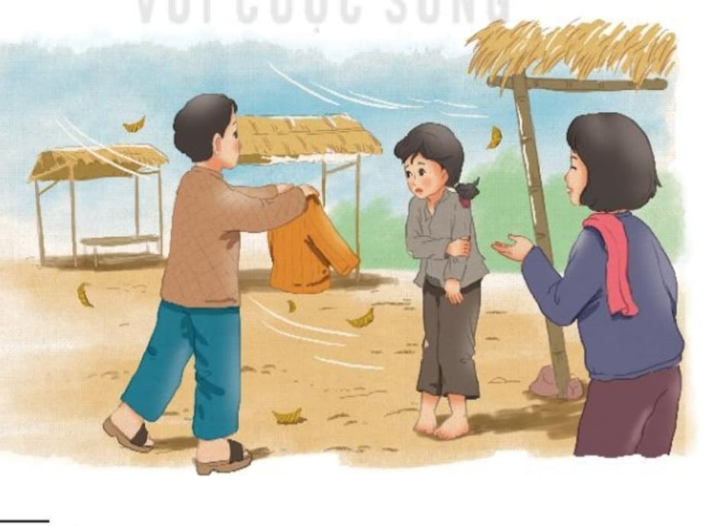
TRÒ CHƠI: ĐUỔI HÌNH BẮT CHỮ
Tìm tính từ, động từ được gợi ý từ các hình ảnh minh họa?

Slide 3
- Động từ: tặng, cảm ơn, nhìn, bước, cười....
- Tính từ: vui vẻ, đẹp, rét, ....

Slide 4
Ví dụ: Nó không mặc áo rét.
Phiếu thảo luận theo cặp:
Cấu tạo | Phần phụ trước | TP trung tâm: .......... | Phần phụ sau
Ví dụ
Ý nghĩa

Slide 5
Cụm động từ : không mặc áo rét
Cấu tạo | Phần phụ trước | TP trung tâm: động từ | Phần phụ sau
 | không | mặc | áo rét
Ý nghĩa | phủ định |  | đối tượng của hành động

Slide 6
Với cụm động từ vừa tìm được, tìm động từ trung tâm, em hãy tạo ba cụm động từ khác?
3 cụm động từ khác với động từ trung tâm “mặc”: đã mặc áo bông, sẽ mặc áo mới khi đi học, mặc áo mưa.

Slide 7
Khái niệm: Cụm động từ là một tổ hợp từ do một động từ trung tâm và một sô từ ngữ khác phụ thuộc nó tạo thành.
Cấu tạo đầy đủ của một cụm động từ gồm 3 phần. Phần phụ trước, phần động từ trung tâm, phần phụ sau.
Các từ đứng trước động từ trung tâm thường bổ sung cho động từ những ư nghĩa như: thời gian, khẳng định, phủ định, tiếp diễn...
Các từ đứng sau động từ trung tâm thường bổ sung cho động từ những ý nghĩa như: đối tượng, địa điểm, thời gian...

Slide 8
Ví dụ: Trời vẫn rét quá.
Phiếu học tập :
Cấu tạo | Phần phụ trước | TP trung tâm: .......... | Phần phụ sau
Ví dụ
Ý nghĩa

Slide 9
Cụm tính từ: vẫn rét quá
Cấu tạo | Phần phụ trước | TP trung tâm: Tính từ | Phần phụ sau
 | vẫn | rét | quá
Ý nghĩa | Ý đang tiếp diễn |  | mức độ của rét

Slide 10
Ba cụm tính từ khác với tính từ trung tâm “rét”: còn rét sâu, chưa rét quá, rét như cắt da cắt thịt.
Với cụm tính từ vừa tìm được, từ tính từ trung tâm, em hãy tạo ba cụm tính từ khác ?

Slide 11
Khái niệm: Cụm tính từ là một tổ hợp từ do một tính từ trung tâm và một sô từ ngữ khác phụ thuộc nó tạo thành.
Cấu tạo đầy đủ của một cụm tính từ gồm 3 phần. Phần phụ trước, phần tính từ trung tâm, phần phụ sau.
Các từ đứng trước tính từ trung tâm thường bổ sung cho tính từ những ý nghĩa như: mức độ, thời gian, sự tiếp diễn...
Các từ đứng sau tính từ trung tâm thường bổ sung cho tính từ những ý nghĩa như: phạm vi ,mức độ...

Slide 12
Bài tập 1 trang 74.
Câu “Hai cô cậu đã về kia” có cụm động từ đã về kia
Tạo ba cụm động từ có động từ về: chưa vê, về nhà rồi, không về nữa.

Slide 13
Bài tập 2 trang 74
Câu | Cụm động từ | Động từ Trung tâm | Ý nghĩa được bổ sung
a | (1)Nhìn ra ngoài sân (2)thấy đất khô và trắng | Nhìn thấy | Hướng, địa điểm Đối tượng, đặc điểm
b | (1)lật cái vỉ buồm, (2) lục đống quần áo | lật lục | Đối tượng
c | Hăm hở chạy về nhà lấy áo | Hăm hở | hoạt động, địa điểm

Slide 14
Bài tập 3 trang 74
Khi bác Hiên bước ra cửa, mẹ Sơn vẫy hai con lại gần, âu yếm ôm con vào lòng.
Tác dụng: Làm cho câu không bị lặp chủ ngữ, điễn đầy đủ hơn các hành động trạng thái của chủ thê trong câu.

Slide 15
Bài tập 4 trang 74
Cụm tính từ trong văn bản Gió lạnh đầu mùa: khổ lắm
Ba cụm tính từ khác: rất khổ, khổ một chút thôi, khổ ghê cơ.

Slide 16
Bài tập 5 trang 74
PHIẾU HỌC TẬP BÀI 5
Câu | Cụm tính từ | tính từ Trung tâm | Ý nghĩa tính từ được bổ sung
a | ................... ................... | ........... | ............. .................
b | ................. | ............ | ............

Slide 17
Bài tập 5 trang 74
Câu | Cụm tính từ | tính từ Trung tâm | Ý nghĩa tính từ được bổ sung
a | trong hơn mọi hôm | trong | mức độ của trong so với mọi hôm
b | rất nghèo | nghèo | mức độ của nghèo

Slide 18
PHIẾU HỌC TẬP BÀI 6
Câu có vị ngữ là một tính từ | Câu đã được mở rộng vị ngữ thành cụm tính từ
a. Gió rét. | . ...............
b. Tòa nhà cao. | ...................
c.Cô ấy đẹp. | .......................

Slide 19
Bài tập 6 trang 75: Mở rộng vị ngữ thành cụm tính từ:
Câu có vị ngữ là một tính từ | Câu đã được mở rộng vị ngữ thành cụm tính từ
a. Gió rét. | Gió vẫn rất rét.
b. Tòa nhà cao. | Tòa nhà cao chọc trời .
c.Cô ấy đẹp. | Cô ấy đẹp thật đấy.

Slide 20
III. Vận dụng
Bài tập :
Em hãy viết một đoạn văn khoảng (5-7 câu) nói về cảm xúc của em lúc giao mùa, trong đó có dùng ít nhất một cụm tính từ hoặc một cụm động từ làm thành phần chính của câu.

Slide 21
Yêu câu kĩ năng: viết tích cực, vận dụng kiến thức cụm tính từ, cụm động từ. Hình thức đoạn văn (giới hạn số câu: 5-7 câu)
Yêu cầu nội dung: nói về cảm xúc của em lúc giao mùa (biết kết hợp miêu tả, biểu cảm, tự sự) để cảm nhận về thiển nhiên, cảnh vật xung quanh.

